Slide 1
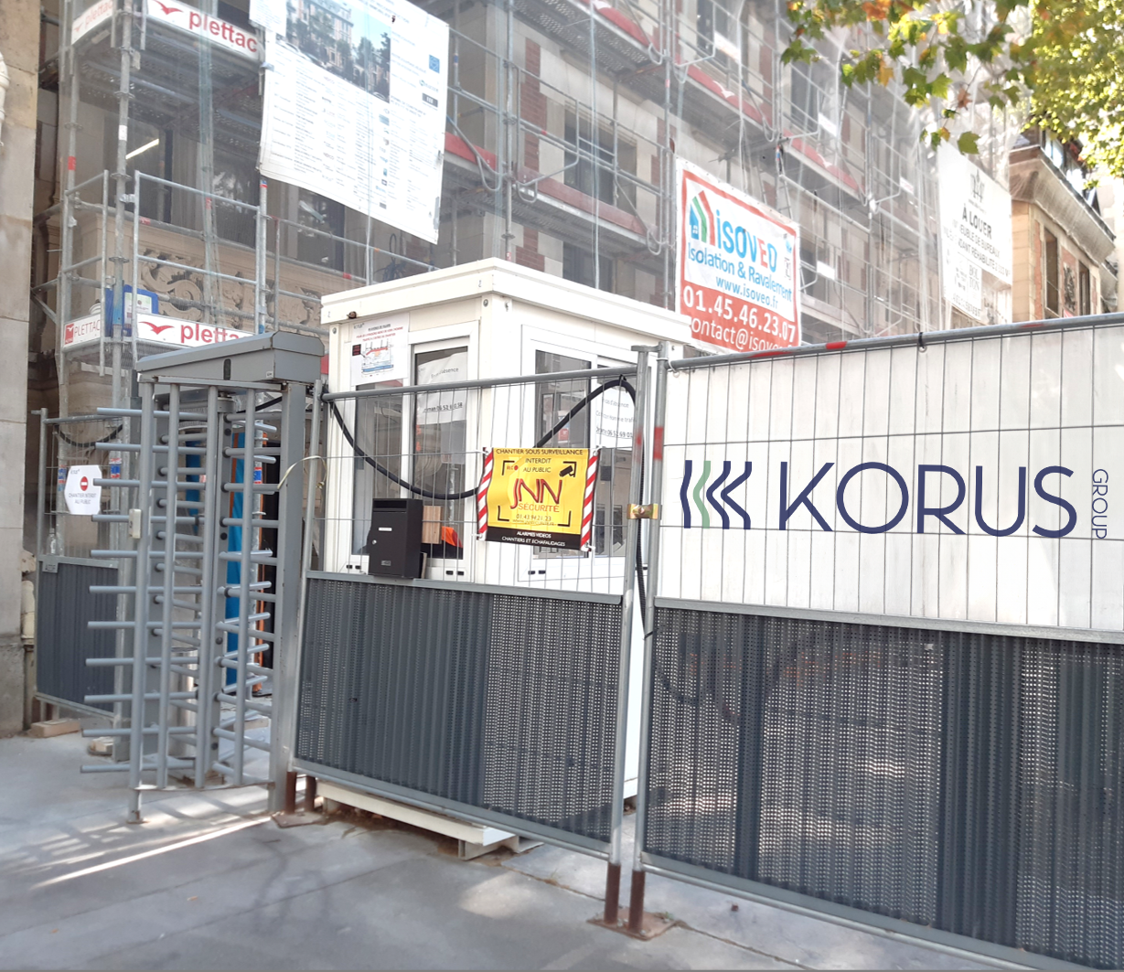
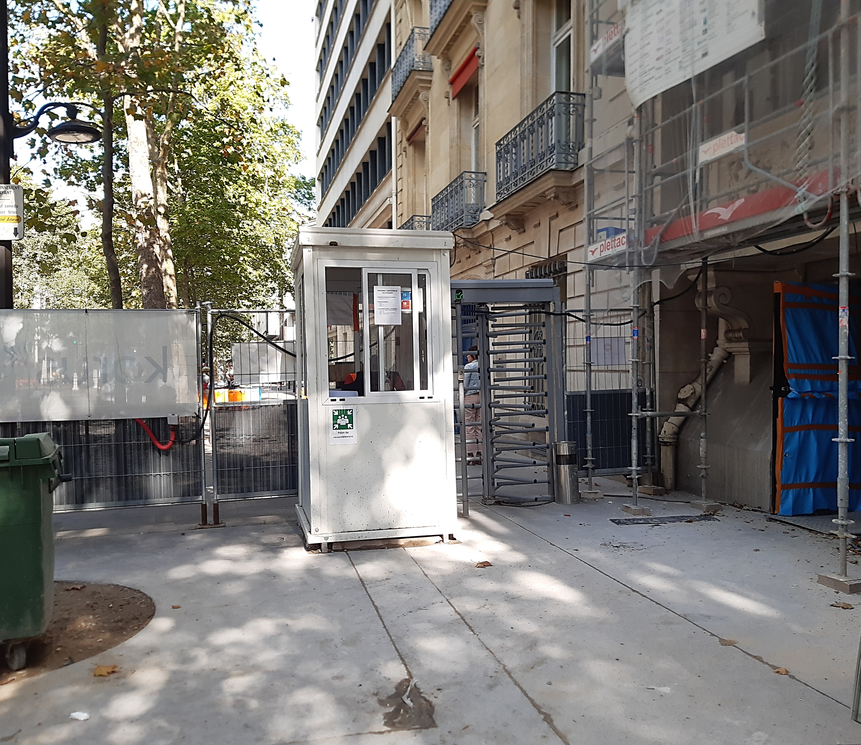
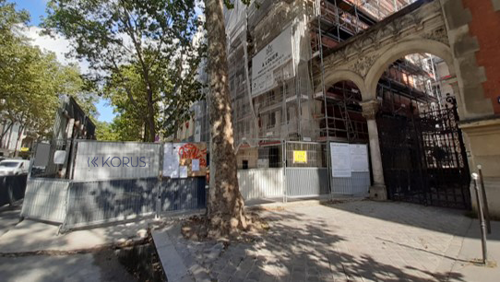
Sécurité
chantier
CERN 44 VILLIERS
Paris 75 - France
Points clés : réalisation, gros-oeuvre, gestion des déchets, gestion de la sécurité et des circulations
Mode d’intervention : Contractant général
Contexte : restructuration et extension d’un complexe immobilier composé de deux bâtiments en milieu urbain dense.
Ce projet est composé d’un bâtiment historique rénové et d’un bâtiment contemporain reconstruit à neuf.
Spécificité du projet : Certification BREEAM NC / Economie d’énergie / Gestion des déchets / Gestion de la sécurité et des accès
Date de livraison : novembre 2023
Architecte : STUDIO VINCENT ESCHALIER
Surface
Durée
m² 2900
2 ans

Slide 2
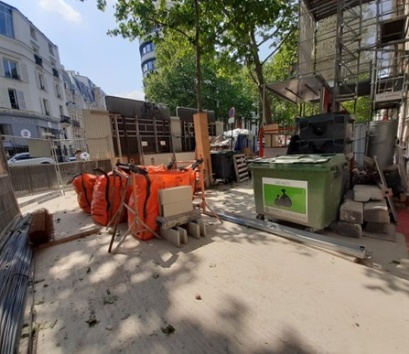
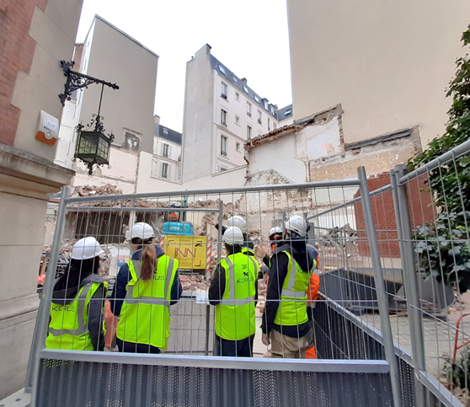
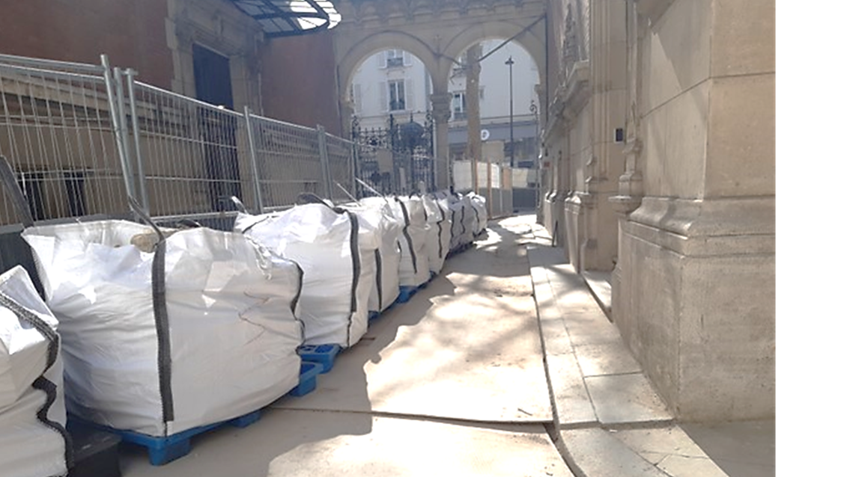
Sécurité
chantier
CERN 44 VILLIERS
Paris 75 - France
Points clés : réalisation, gros-oeuvre, gestion des déchets, gestion de la sécurité et des circulations
Mode d’intervention : Contractant général
Contexte : restructuration et extension d’un complexe immobilier composé de deux bâtiments en milieu urbain dense.
Ce projet est composé d’un bâtiment historique rénové et d’un bâtiment contemporain reconstruit à neuf.
Spécificité du projet : Certification BREEAM NC / Economie d’énergie / Gestion des déchets / Gestion de la sécurité et des accès
Date de livraison : novembre 2023
Architecte : STUDIO VINCENT ESCHALIER
Surface
Durée
m² 2900
2 ans

